Slide 1
第20讲 BOM对象
20.1 BOM对象概述
20.2 window对象
20.3 navigator对象
20.4 location对象
20.5 history对象
20.6 screen对象

Slide 2
20.1 BOM对象概述
BOM(Browser Object Model)，即浏览器对象模型。BOM主要用于管理窗口与窗口之间的通讯。BOM提供了独立于内容的、可以与浏览器窗口进行交互的对象结构。

Slide 3
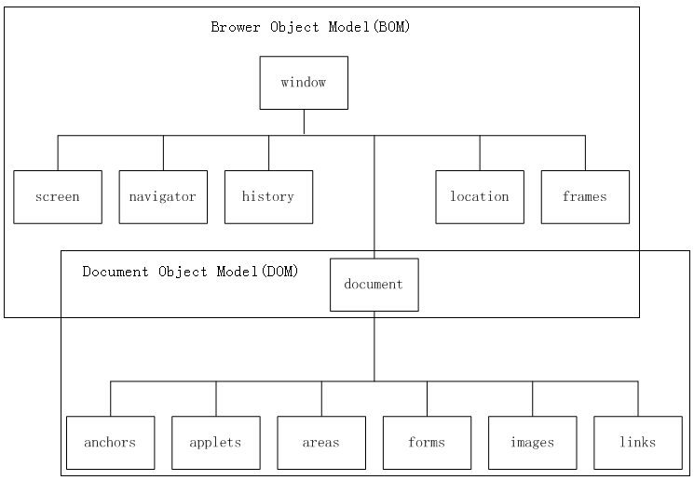
BOM由多个对象组成，其中核心对象是window对象，该对象是BOM的顶层对象，代表浏览器打开的窗口，其他对象都是该对象的子对象。BOM结构如下图所示：

Slide 4
20.2 window对象
window 对象表示一个浏览器窗口或一个框架 ，用于访问除navigator 以外任何对象的顶层对象。
window 对象是全局对象，在同一个窗口中访问其他对象时，可以省略“window”字样，但如果要跨窗口访问，则必须写上相应窗口的名称（或别名）。

Slide 5
1. window对象的常用属性
属 性 | 描 述
defaultStatus | 设置或返回窗口状态栏的默认信息。主要针对IE，FF和google chorme没有状态栏。
status | 设置窗口状态栏的信息。主要针对IE，FF和google chorme没有状态栏。
document | 引用document对象。
history | 引用history对象。
location | 引用location对象。
navigator | 引用navigator对象。
screen | 引用screen对象。
name | 设置或返回窗口的名称。
opener | 返回创建当前窗口的窗口。
self | 返回当前窗口，等价于window对象。
top | 返回最顶层窗口。
parent | 返回当前窗口的父窗口。

Slide 6
2. window对象的常用方法
方 法 | 描 述
back() | 回到历史记录中的上一网页，相当于IE浏览器的工具栏上单击“后退”按钮。
forward() | 加载历史清单中的下一个网址，相当于IE浏览器工具栏上单击“前进”按钮。
blur() | 使窗口失去焦点。
focus() | 使窗口获得焦点。
close() | 关闭窗口。
home() | 进入客户端在浏览器上设置的主页
print() | 打印当前窗口的内容，相当于在IE浏览器中选择【文件】—【打印】。
alert(警告信息字符串) | 显示警告对话框，用以提示用户注意某些事项
confirm(确认信息字符串) | 显示确认对话框，有“确认”和“取消”两个按钮。单击确认按钮，返回true，单击取消按钮，返回false。
prompt(提示字符串，[默认值]) | 显示提示输入信息对话框，返回用户输入信息。
open(URL，窗口名称，[窗口规格]) | 打开新窗口
setTimeout(执行程序，毫秒) | 在指定的毫秒数后调用函数或计算表达式。
setInterval(执行程序，毫秒) | 按照指定的周期(以毫秒计)来调用函数或计算表达式。
clearTimeout(定时器对象) | 取消setTimeout设置的定时器
clearInterval(定时器对象) | 取消setInterval设置的定时器

Slide 7
3. 访问window对象的属性和方法的方式
[window(或窗口名称或别名)].属性
[window(或窗口名称或别名)].方法(参数列表)
Window.alert("警告对话框");
adwin.status="ok";//adwin是窗口名称
说明：在实际使用中，”window”也经常使用别
名代替。常用的别名有：
opener：表示打开当前窗口的窗口
parent：表示当前窗口的上一级窗口
top：表示最上方的窗口
self：表示当前窗口
例如：self.close();

Slide 8
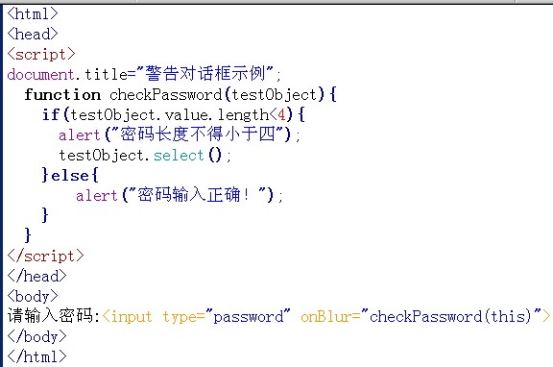
警告对话框示例

Slide 9
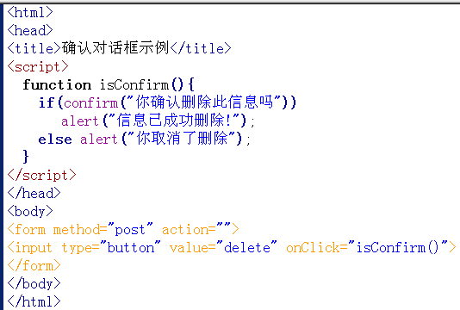
确认对话框示例

Slide 10
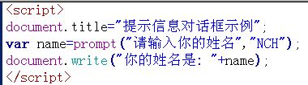
信息提示对话框示例

Slide 11
4. 打开窗口方法
语法：
open（URL，窗口名称[，规格参数]）
语法解释：
URL ：该部分可以是完整的网址，表示打开该网址页面；也可以是以相对路径表示的文件名称，表示打开该文件；此外，其也可以是一个空字符串，此时将新增一个空白窗口。
窗口名称：这个名称可以用作标记 <a> 和 <form> 的属性 target 的值。如果该参数指定了一个已经存在的窗口，那么 open() 方法就不再创建一个新窗口，而只是返回对指定窗口的引用
规格参数：由许多由逗号隔开的参数字符串所组成，用以制定新窗口的特征，如果省略该参数，新窗口将具有所有标准特征

Slide 12
窗口规格参数：
以参数值的类型来分，窗口的规格参数可以分成两类：一类是布尔类型，以0或no来表示关闭，以1或yes来表示显示；另一类则是数值型
常用规格参数见下表

Slide 13
常用规格参数
规格参数 | 用 法
directories=yes|no|1|0 | 是否显示连接工具栏。默认为no。
fullscreen=yes|no|1|0 | 是否以全屏显示。默认为no。
location=yes|no|1|0 | 是否显示网址栏。默认为no。
menubar=yes|no|1|0 | 是否显示菜单栏。默认为no。如果打开窗口不显示菜单栏，打开窗口也将不显示。
resizable=yes|no|1|0 | 是否可以改变窗口尺寸。默认为no。
scrollbars=yes|no|1|0 | 设置如果网页内容超过窗口大小，是否显示滚动条。默认为no。
status=yes|no|1|0 | 是否显示状态栏。默认为no。
titlebar=yes|no|1|0 | 是否显示标题栏。默认为no。
toolbar=yes|no|1|0 | 是否显示工具栏。默认为no。
height=number | 设置窗口的高度，以像素为单位。
width=number | 设置窗口的宽度，以像素为单位。
left=number | 设置窗口左上角相对于显示器左上角的X坐标，以像素为单位。
top=number | 设置窗口左上角相对于显示器左上角Y坐标，以像素为单位。

Slide 14
打开窗口示例

Slide 15
5.定时器的使用
window对象可以提供定时器的功能。定时器的作用：在规定的时间自动执行某个函数或表达式。
定时器类型：
setTimeout
setInterval

Slide 16
setTimeout与setInterval定时器的区别：前者是在指定时间时调用一次函数或计算表达式；后者则按照指定的周期来重复调用函数或计算表达式，直到窗口被关闭或执行clearInterval函数关闭Interval为止。
注：利用setTimeout()递归调用，setTimeout()也可以作出与setInterval()相同的效果

Slide 17
1) setInterval定时器的创建和清除
创建语法：
[定时器对象名称=]setInterval(表达式，毫秒)
语法解释：
每隔由第二个参数设定的毫秒数，就执行第一个参数指定的操作
清除setInterval定时器：
clearInterval(定时器对象名称）

Slide 18
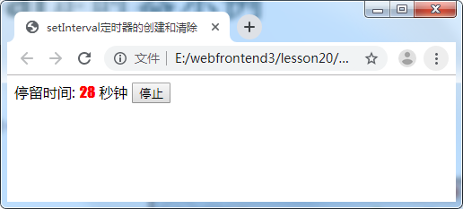
setInterval定时器示例

Slide 19
2) setTimeout定时器的创建与清除
设置语法：
[定时器对象名称=]setTimeout(表达式，毫秒)
语法解释：
经过第二个参数所设定的时间后，执行一次第一个参数指定的操作。
清除setTimeout定时器：
clearTimeout(定时器对象名称）

Slide 20
setTimeout定时器示例

Slide 21
20.3 navigator对象
navigator对象包含有关浏览器的信息。navigator对象包含的属性描述了正在使用的浏览器。navigator对象是window对象的属性，因而可以使用window.navigator来引用它，实际使用时一般省略“window”。

Slide 22
常用属性如下表所示：
属 性 | 描 述
appCodeName | 返回浏览器的代码名。
appMinorVersion | 返回浏览器的次级版本。
appName | 返回浏览器的名称。
appVersion | 返回浏览器的平台和版本信息。
browserLanguage | 返回当前浏览器的语言。
cookieEnabled | 返回指明浏览器中是否启用cookie，如果启用则返回true，否则返回false。
platform | 返回运行浏览器的操作系统平台。
systemLanguage | 返回OS使用的默认语言。
userAgent | 返回由客户机发送服务器的user-agent头部的值。

Slide 23
常用方法：
javaEnabled()：用于判断是否支持JAVA
preference()：用于取得浏览器的爱好设置
访问navigator对象属性和方法的格式：
navigator.属性
navigator.方法(参数列表)

Slide 24
navigator对象应用示例

Slide 25

20.4 location对象
location对象包含了浏览器当前显示的文档的URL的信息。当location对象调用href属性设置URL时，可使浏览器重定向到该URL。location对象是window对象的一个对象类型的属性，因而可以使用window.location来引用它，使用时也可以省略“window”。
完整的URL组成结构：

Slide 26
常用属性如下表所示：
属 性 | 描 述
hash | 设置或返回从井号（#）开始的URL（锚）
host | 设置或返回主机名和当前URL的端口号
hostname | 设置或返回当前URL的主机名
href | 设置或返回完整的URL
pathname | 设置或返回当前URL的路径部分
port | 设置或返回当前URL的端口号
protocol | 设置或返回当前URL的协议
search | 设置或返回从问号（?）开始的URL（查询部分）

Slide 27
常用方法：
访问location对象属性和方法的格式：
location.属性
location.方法(参数列表)
方 法 | 描 述
assign() | 加载新的文档。
reload() | 重新加载当前文档。
replace() | 用新的文档替换当前文档，且无须为它创建一个新的历史记录。

Slide 28
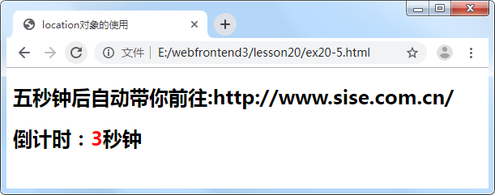
location对象示例

Slide 29
20.5 history对象
history对象包含用户（在浏览器窗口中）访问过的URL。history对象是window对象的一个对象类型的属性，可通过window.history属性对其进行访问，使用时也可以省略“window”。
常用属性：
length：返回浏览器历史列表中的URL数量

Slide 30
常用方法：
方 法 | 描 述
back() | 加载history列表中的前一个URL。
forward() | 加载history列表中的下一个URL。
go(number) | 加载history列表中的某个具体页面。参数number是要访问的 URL在history的URL列表中的相对位置，可取正数可负数。在当前页面前面的URL的位置为负数（如在前一个页面的位置为-1），反之则为正数。

Slide 31
访问history对象的属性和方法的方式：
history.属性
history.方法(参数1,参数2,…)

Slide 32
histroty对象示例
history.back();//等效单击“后退”按钮
history.forward();//等效单击“前进”按钮
history.go(-1);//等效单击一次后退按钮
history.go(-2);//等效单击两次后退按钮

Slide 33
20.6 screen对象
screen对象包含有关客户端显示屏幕的信息。JavaScript 程序可以利用这些信息来优化输出，以达到用户的显示要求。Screen对象是window对象的一个对象类型的属性，可通过window.screen属性对其进行访问，使用时也可以省略“window”。

Slide 34
常用属性：
访问screen对象属性的方式：
screen.属性
属 性 | 描 述
availHeight | 返回显示屏幕的可用高度，单位为像素，不包括任务栏。
availWidth | 返回显示屏幕的可用宽度，单位为像素，不包括任务栏。
height | 返回显示屏幕的高度，单位为像素。
width | 返回显示屏幕的宽度，单位为像素。
colorDepth | 返回当前颜色设置所用的位数 - 1：黑白；8：256色；16：增强色；24/32：真彩色。

Slide 35
screen对象示例
screen.availHeight;//获取屏幕的可用高度
screen.availWidth;//获取屏幕的可用宽度
scren.height;//获取屏幕的高度
screen.width;//获取屏幕的宽度

